Slide 1
Conhecendo o Excel 2010
Escola Técnica Estadual
Professor: Joabs

Slide 2
O que é o Excel?
O Excel é uma planilha eletrônica de cálculo, trata-se de um programa que faz parte do pacote de programas para escritório (Pacote Office);
Por padrão, o Microsoft Office Excel fornece três planilhas, sendo possível acrescentar mais planilhas.

Slide 3
O que é o Excel?
Nas versão 2003 e Open Office (Scalc) é composta de: 256 colunas, sendo de A até Z, e depois AA até IV, por 65.536 linhas fazendo um total de 16.777.216 células
Microsoft Excel 2007 e 2010, cada pasta de trabalho (planilha) tem 1.048.576 linhas e 16384 colunas (a última coluna é XFD). O que resulta em incríveis 17.179.869.184 células.

Slide 4
Novos formatos a partir do Excel 2007
Os formatos-padrão de arquivo mudaram no Excel 2007. Baseados em XML, esses novos formatos produzem arquivos mais enxutos. Veja quais são eles:
Pasta de trabalho: .xlsx
Pasta de trabalho habilitada para macro: .xlsm
Pasta de trabalho binária: .xlsb
Modelo: .xltx
Modelo habilitado para macro: .xltm
Suplemento: .xlam

Slide 5
Operadores Matemáticos
Símbolo | Operação | exemplo | é o mesmo que
+ | Adição | 5+2 | 5+2
- | Subtração | 5-2 | 5-2
* | Multiplicação | 5*2 | 5×2
/ | Divisão | 5/2 | 5÷2
^ | Indica o Expoente | 5^2 | 5²
Toda operação matemática deve ser iniciada com o sinal de igual (=), ou o editor da planilha eletrônica o interpretará como um tipo de dado sendo inserido. Por exemplo: se digitássemos em um uma célula =5-2 o resultado seria 3, mas se digitássemos apenas 5-2 o resultado seria 5/fev.

Slide 6
Quando utilizamos uma planilha de cálculo?
Para confecção de:
Relatórios;
Planilha de contas;
Cálculos;
Gráficos;

Slide 7
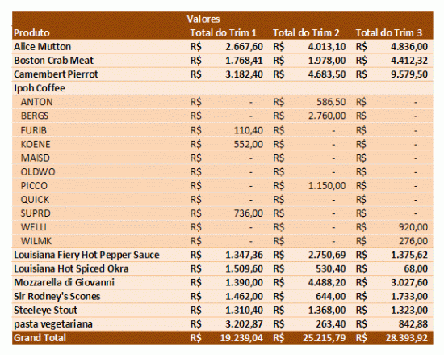
Relatórios

Slide 8
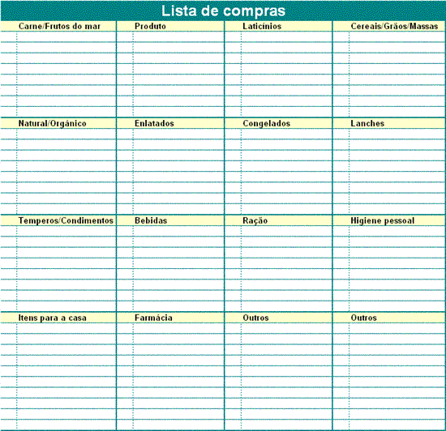
Planilhas de contas

Slide 9
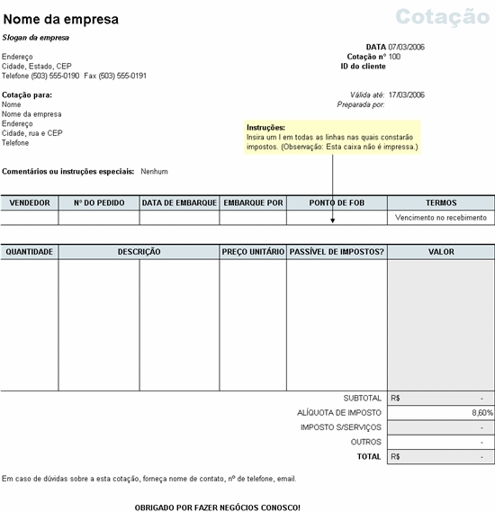
Formulário de Cálculos

Slide 10

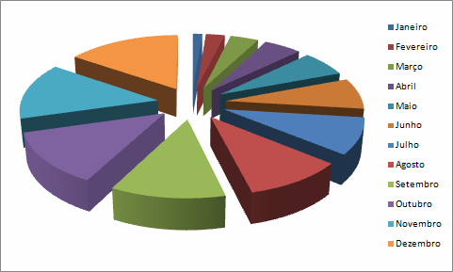
Gráficos

Slide 11
Autopreenchimento / autocompletar /
Sequências Automáticas
O programa Excel pode facilitar muito nossa vida com alguns recursos como:
a) O autocompletar → quando vamos digitar uma palavra, que já foi digitada, ao pressionarmos a primeira letra, ela já mostra a palavra inteira, que para confirmar basta pressionar a tecla entra.
b) Seqüências automática → Ao definirmos, por exemplo, uma seqüência lógica de números, variando de dois em dois, ao selecionarmos, clicarmos na borda e arrastarmos será preenchido automaticamente seguindo a lógica apresentada.

Slide 12
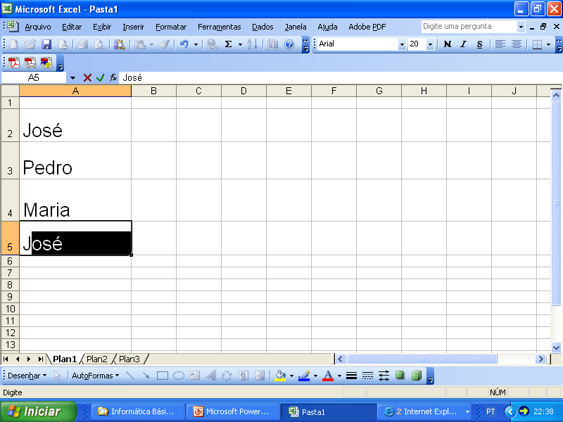
a) Autocompletar

Slide 13
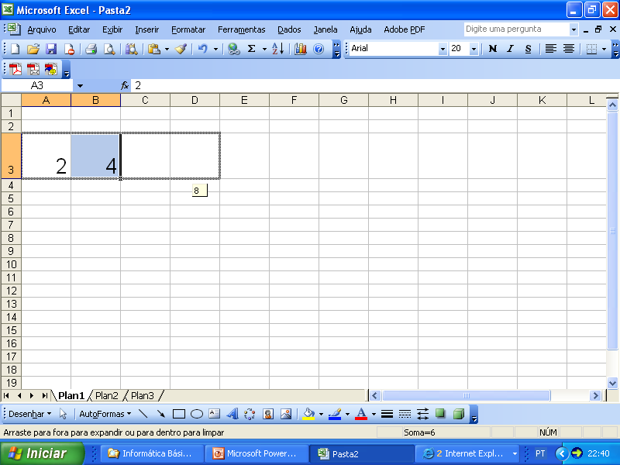
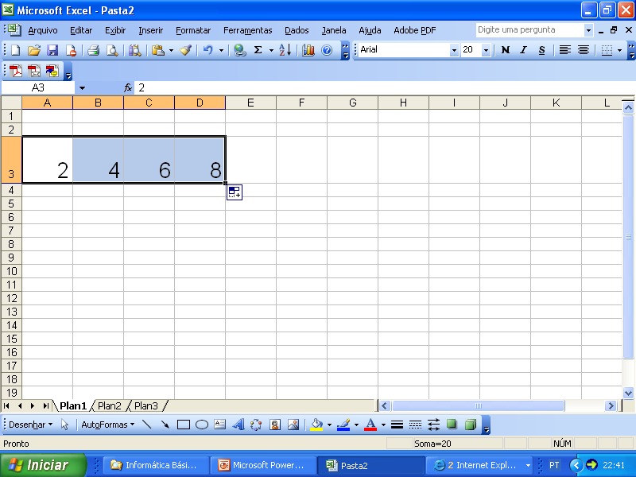
b) Seqüências automáticas
Clique aqui para ver
Planilha exemplo no Excel

Slide 14
Função Data
O programa Excel possui diversas funções que nos auxiliam na execução de cálculos, a que trabalharemos neste exercício será a “Função Data”, elucidaremos as perguntas:
a) Quantos dias você já viveu?
b) Quando você completará 10.000 dias de vida?
c) Quando você completará 20.000 dias de vida?
d) Emita uma fatura na data de hoje, que vencerá daqui a 57 dias, qual será a data de vencimento desta fatura?
Clique aqui para ver
Planilha exemplo no Excel

Slide 15
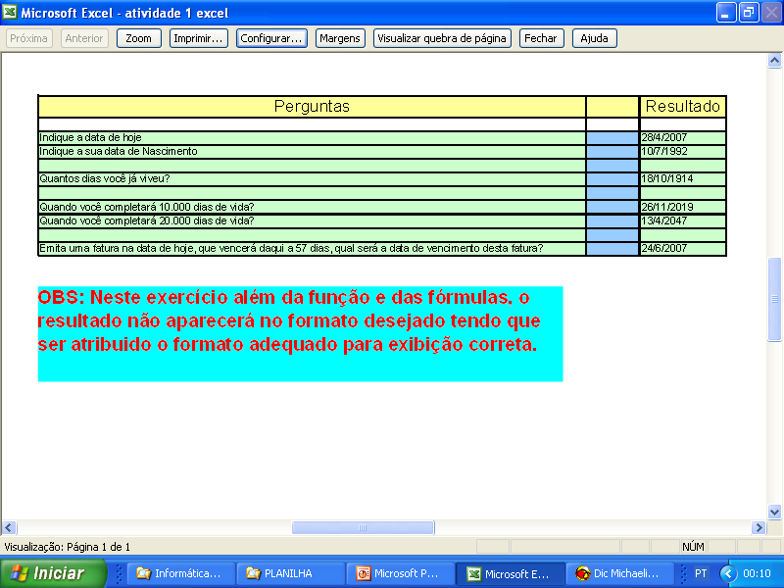
Função Data

Slide 16
FIM

